Slide 1
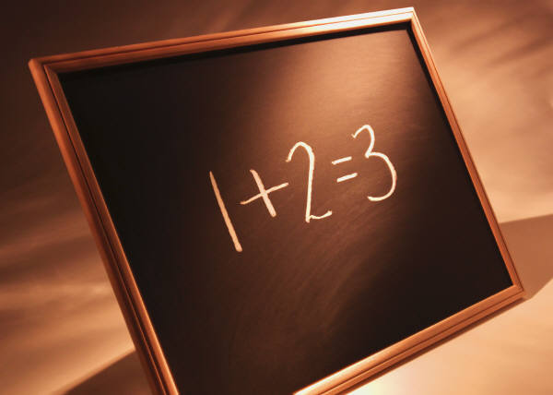
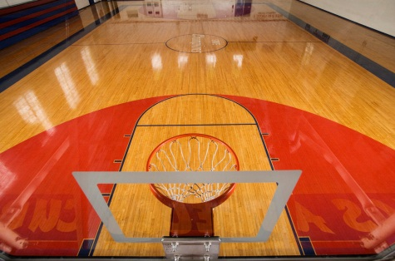


25.1 Rovnoběžníky
Elektronická učebnice - I. stupeň Základní škola Děčín VI, Na Stráni 879/2 – příspěvková organizace Matematika
Prohlédni si obrázky a pokus se říci, co je spojuje.
Jeden obrázek mezi ostatní nepatří.
Najdi ho a řekni proč.
Autor: Mgr. Blanka Průšová

Slide 2

25.2 Co již víme?
Elektronická učebnice - I. stupeň Základní škola Děčín VI, Na Stráni 879/2 – příspěvková organizace Matematika
Elektronická učebnice - I. stupeň Základní škola Děčín VI, Na Stráni 879/2 – příspěvková organizace Matematika
Vím, že čtyřúhelníky jsou rovinné obrazce, které mají čtyři vrcholy a čtyři strany.
Vím, jak vypadá, poznám a
umím narýsovat čtverec a obdélník.
Vím, jak vypadají, poznám a
umím narýsovat rovnoběžky.

Slide 3
25.3 Jaké si řekneme nové termíny a názvy?
Elektronická učebnice - I. stupeň Základní škola Děčín VI, Na Stráni 879/2 – příspěvková organizace Matematika
Rovnoběžník je čtyřúhelník, který má každé dvě protější strany rovnoběžné.
Co je rovnoběžník?
Každý čtverec je rovnoběžník,
protože jeho protější strany jsou rovnoběžné.
Každý obdélník je rovnoběžník,
protože jeho protější strany jsou rovnoběžné.
D
C
N
M
AB ǁ CD
BC ǁ DA
KL ǁ NM
LM ǁ NK
AB ≅ CD
BC ≅ DA
KL ≅ NM
LM ≅ NK
A
B
K
L

Slide 4
25.4 Co si řekneme nového?
Elektronická učebnice - I. stupeň Základní škola Děčín VI, Na Stráni 879/2 – příspěvková organizace Matematika
Pokud víš, jak rovnoběžník vypadá a umíš rýsovat rovnoběžky, zvládneš to.
A jak se rovnoběžník rýsuje?
Čtverec a obdélník sestrojit již umíš.
Zkusíme sestrojit jim velmi podobné obrazce.
Rýsujeme je pomocí pravítka
a znalostí o rovnoběžkách.
KOSOČTVEREC
KOSODÉLNÍK
Má stejné vlastnosti
jako ČTVEREC,
jen jeho přilehlé strany
nejsou kolmé.
Má stejné vlastnosti
jako OBDÉLNÍK,
jen jeho přilehlé strany
nejsou kolmé.

Slide 5
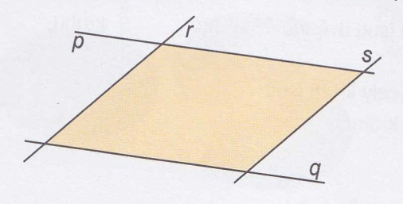
25.5 Procvičení a příklady
Elektronická učebnice - I. stupeň Základní škola Děčín VI, Na Stráni 879/2 – příspěvková organizace Matematika
1. Podle náčrtku narýsuj dvě rovnoběžné přímky p a q a rovnoběžné přímky r a s.
Vyznač barevně rovnoběžník, který jsi narýsoval.
Popiš jeho vrcholy a urči jeho název.
Vrcholy : _____ _____ _____ _____
Strany : _____ _____ _____ _____
2. Narýsuj polopřímky OP a OS, které mají společný počátek O
a svírají ostrý úhel.
p
S
R
Bodem P narýsuj přímku p ǁ OS.
s
Bodem S narýsuj přímku s ǁ OP.
Průsečík přímek p a s označ R.
Urči, zda čtyřúhelník OPRS je nebo není rovnoběžník.
Vysvětli své tvrzení.
O
P

Slide 6

Elektronická učebnice - I. stupeň Základní škola Děčín VI, Na Stráni 879/2 – příspěvková organizace Matematika
25.6 Něco navíc pro šikovné
1. Narýsuj trojúhelník ABC, kde c = 8 cm, a = 4 cm a b = 5 cm.
Bodem C veď přímku p ǁ AB a bodem A přímku k ǁ CB.
Průsečík přímek p a k označ D.
Pokud jsi správně rýsoval, je čtyřúhelník ABCD rovnoběžník.
Řekni, jak se nazývá.
2. Podle náčrtku narýsuj rovnoramenný trojúhelník ABC,
kde a = b = 6 cm a c = 4 cm.
Narýsuj středy stran AC a BC a označ je E a F.
Narýsuj úsečku EF a zjisti:
a) Je nebo není trojúhelník EFC rovnoramenný a proč?
b) Je nebo není čtyřúhelník ABFE rovnoběžník a proč?

Slide 7


25.7 Parallelogram
Elektronická učebnice - I. stupeň Základní škola Děčín VI, Na Stráni 879/2 – příspěvková organizace Matematika
čtverec
obdélník
rovnoběžky
square
rectangle
kosočtverec
parallel
kosodélník
rhomb(us)
rhomboid

Slide 8
25.8 Test znalostí
Elektronická učebnice - I. stupeň Základní škola Děčín VI, Na Stráni 879/2 – příspěvková organizace Matematika
Mezi rovnoběžníky patří: a) čtverec, trojúhelník, kosočtverec b) čtverec, obdélník, kosočtverec c) obdélník, trojúhelník, kosodélník d) trojúhelník, čtverec, obdélník | 3. Rovnoběžníky mají protější strany: a) různoběžné b) rovnoběžné c) opačné d) kolmé
Mezi čtyřúhelníky patří: a) kruh b) trojúhelník c) obdélník d) kružnice | 4. Mezi rovnoběžníky nepatří: a) čtverec b) kosočtverec c) kosodélník d) kosotrojúhelník
Správné odpovědi:
b
c
b
d
Test na známku

Slide 9
Elektronická učebnice - I. stupeň Základní škola Děčín VI, Na Stráni 879/2 – příspěvková organizace Matematika
25.9 Použité zdroje, citace
BLAŽKOVÁ,R., VAŇUROVÁ,M., Matematika pro 4.ročník základních škol 3.díl 2.vyd. Všeň: Alter, 2003. ISBN 80-85775-98-0
Obrázky z databáze Klipart

Slide 10
Elektronická učebnice - I. stupeň Základní škola Děčín VI, Na Stráni 879/2 – příspěvková organizace Matematika
25.10 Anotace
Autor | Mgr. Blanka Průšová
Období | 01 – 06/2013
Ročník | 4. ročník
Klíčová slova | Rovnoběžníky, čtverec, obdélník, kosočtverec, kosodélník
Anotace | Prezentace popisující rovnoběžníky.

